Slide 1
2022秋 程序设计 Lab13
Lab12回顾
代码地址：https://seen-dumpling-b61.notion.site/Lab-e008adabf8514ffb875cb16a63079e66

Slide 2
Lab12 回顾
【Task1】Team Queue
ENQUEUE 101
ENQUEUE 201
DEQUEUE
ENQUEUE 102
ENQUEUE 202
ENQUEUE 103
ENQUEUE 203
DEQUEUE
DEQUEUE
DEQUEUE
DEQUEUE
DEQUEUE
STOP
101
102
103
201
202
203

Slide 3
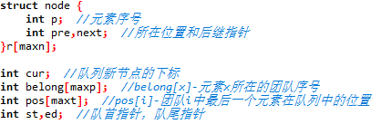
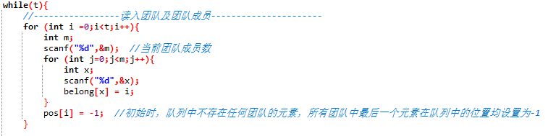
Lab12 回顾
【Task1】Team Queue

Slide 4
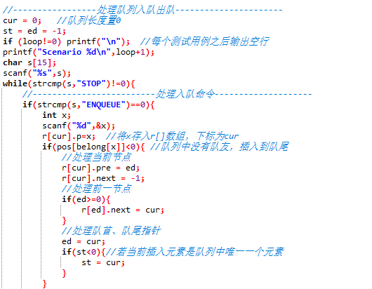
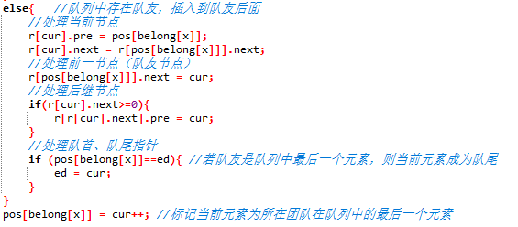
Lab12 回顾
【Task1】Team Queue

Slide 5
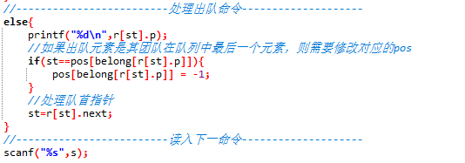
Lab12 回顾
【Task1】Team Queue

Slide 6
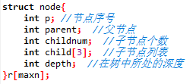
Lab12 回顾
8
5
9
4
10
1
6
15
7
16
17
2
3
12
14
13
【Task2】Nearest Common Ancestors

Slide 7
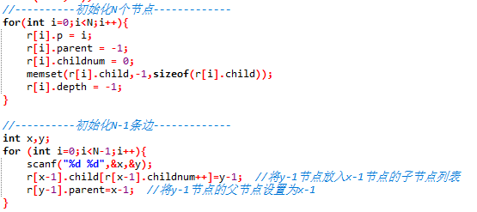
Lab12 回顾
【Task2】Nearest Common Ancestors

Slide 8


Lab12 回顾
【Task2】Nearest Common Ancestors

Slide 9
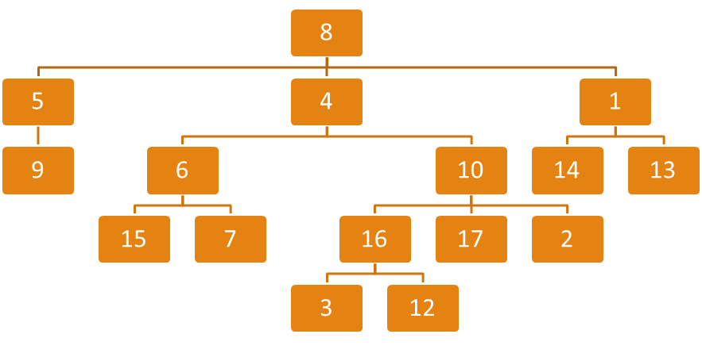
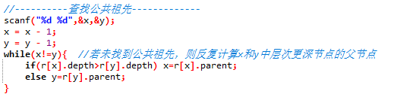
Lab12 回顾
【Task2】Nearest Common Ancestors

